Slide 1

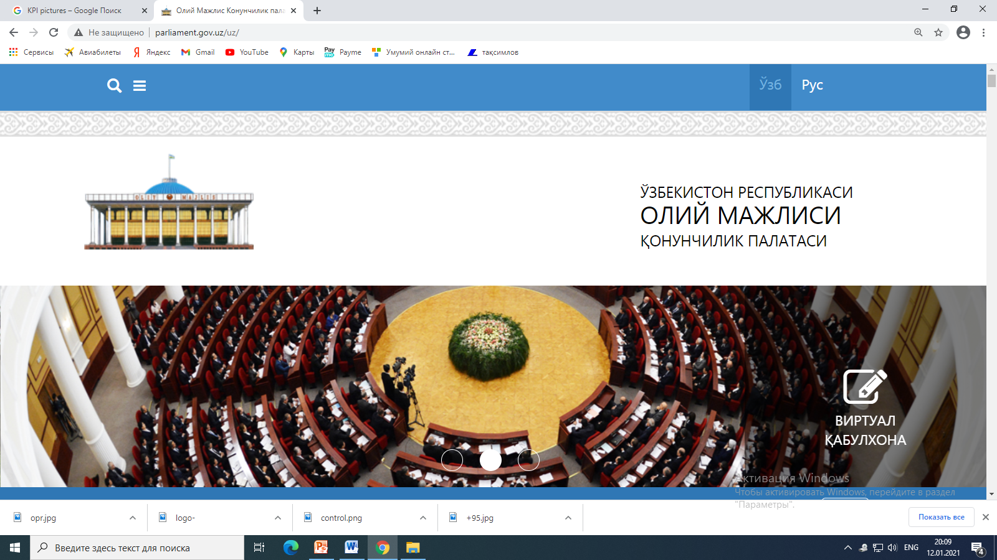
Девон фаолиятининг самарадорлигини ошириш ва менежментнинг замонавий шакллари асосида кадрлар билан ишлаш механизмларини жорий этиш бўйича комиссия томонидан амалга оширилган ишлар
Ўзбекистон Республикаси Олий Мажлиси Қонунчилик палатаси Спикерининг ўринбосари,
Комиссия раиси
У.Иноятов
Тошкент 2021 йил

Slide 2




Комиссия таклифлари
Назорат ва мониторинг бўлимини ташкил этиш
Қонун лойиҳаларининг белгиланган муддатларда кўриб чиқилишини назорат қилиш
Ижро интизомини таъминлаш
KPI тизимини юритиш

Slide 3
Комиссия таклифлари
Назорат-таҳлил бўлими
Ҳудудлар билан ишлаш сектори
Ахборот-таҳлил бўлими
Йиғма-ахборот сектори
Ташкилий-назорат сектори

Slide 4
Комиссия таклифлари
Ахборот-коммуникация технологиялари бўлими
Ахборот технологияларини жорий қилиш ва ривожлантириш бўлими

Slide 5
Комиссия таклифлари
Кутубхона
Архив
Ахборот технологияларини жорий қилиш ва ривожлантириш бўлими

Slide 6
Комиссия таклифлари
Кутубхона
Архив
Ахборот технологияларини жорий қилиш ва ривожлантириш бўлими

Slide 7
Комиссия таклифлари
Кутубхона
Архив
Ахборот технологияларини жорий қилиш ва ривожлантириш бўлими

Slide 8
Комиссия таклифлари
Кутубхона
Архив
Ахборот технологияларини жорий қилиш ва ривожлантириш бўлими

Slide 9
Комиссия таклифлари
Кутубхона
Архив
Ахборот технологияларини жорий қилиш ва ривожлантириш бўлими

Slide 10
Комиссия таклифлари
Кутубхона
Архив
Ахборот технологияларини жорий қилиш ва ривожлантириш бўлими

Slide 11
Комиссия таклифлари
Кутубхона
Архив
Ахборот технологияларини жорий қилиш ва ривожлантириш бўлими

Slide 12
Комиссия таклифлари
Кутубхона
Архив
Ахборот технологияларини жорий қилиш ва ривожлантириш бўлими

Slide 13
Комиссия таклифлари
Кутубхона
Архив
Ахборот технологияларини жорий қилиш ва ривожлантириш бўлими

Slide 14
Комиссия таклифлари
Кутубхона
Архив
Ахборот технологияларини жорий қилиш ва ривожлантириш бўлими

Slide 15
Комиссия таклифлари
Ахборот-кутубхона ва архив ресурслари маркази
Ахборот технологияларини жорий қилиш ва ривожлантириш бўлими

Slide 16
Комиссия таклифлари
Ахборот-кутубхона ва архив ресурслари маркази
Ахборот технологияларини жорий қилиш ва ривожлантириш бўлими

Slide 17
Комиссия таклифлари
Ахборот-кутубхона ва архив ресурслари маркази
Ахборот технологияларини жорий қилиш ва ривожлантириш бўлими

Slide 18
Комиссия таклифлари
Ахборот-кутубхона ва архив ресурслари маркази
Ахборот технологияларини жорий қилиш ва ривожлантириш бўлими

Slide 19
Комиссия таклифлари
Ахборот-кутубхона ва архив ресурслари маркази
Ахборот технологияларини жорий қилиш ва ривожлантириш бўлими

Slide 20
Комиссия таклифлари
Ахборот-кутубхона ва архив ресурслари маркази
Ахборот технологияларини жорий қилиш ва ривожлантириш бўлими

Slide 21
Комиссия таклифлари
Ахборот-кутубхона ва архив ресурслари маркази
Ахборот технологияларини жорий қилиш ва ривожлантириш бўлими

Slide 22
Комиссия таклифлари
Ахборот-кутубхона ва архив ресурслари маркази
Ахборот технологияларини жорий қилиш ва ривожлантириш бўлими

Slide 23
Комиссия таклифлари
Ахборот технологияларини жорий қилиш ва ривожлантириш бўлими
Ахборот-кутубхона ва архив ресурслари маркази

Slide 24
Комиссия таклифлари
Ахборот технологияларини жорий қилиш ва ривожлантириш бўлими

Slide 25
Комиссия таклифлари
Ахборот технологияларини жорий қилиш ва ривожлантириш бўлими

Slide 26
Комиссия таклифлари
Ахборот технологияларини жорий қилиш ва ривожлантириш бўлими

Slide 27
Комиссия таклифлари
Ахборот технологияларини жорий қилиш ва ривожлантириш бўлими

Slide 28
Комиссия таклифлари
Ахборот технологияларини жорий қилиш ва ривожлантириш бўлими
Ахборот-кутубхона ва архив ресурслари маркази

Slide 29
Комиссия таклифлари
Умумий бўлим
Ташкилий-кадрлар бўлими
Ташкилий ишлар сектори
Баёнлар сектори
Назорат-таҳлил бўлими
Ташкилий-назорат сектори

Slide 30
Комиссия таклифлари
Умумий бўлим
Ташкилий-кадрлар бўлими
Ташкилий ишлар сектори
Назорат-таҳлил бўлими
Ташкилий-назорат сектори

Slide 31
Комиссия таклифлари
Умумий бўлим
Ташкилий-кадрлар бўлими
Ташкилий ишлар сектори
Назорат-таҳлил бўлими
Ташкилий-назорат сектори

Slide 32
Комиссия таклифлари
Умумий бўлим
Ташкилий кадрлар бўлими
Ташкилий ишлар сектори
Назорат-таҳлил бўлими
Ташкилий-назорат сектори

Slide 33
Комиссия таклифлари
Умумий бўлим
Ташкилий кадрлар бўлими
Ташкилий ишлар сектори
Назорат-таҳлил бўлими
Ташкилий-назорат сектори

Slide 34
Комиссия таклифлари
Умумий бўлим
Ташкилий кадрлар бўлими
Ташкилий ишлар сектори
Назорат-таҳлил бўлими
Ташкилий-назорат сектори

Slide 35
Комиссия таклифлари
Умумий бўлим
Ташкилий кадрлар бўлими
Ташкилий ишлар сектори
Назорат-таҳлил бўлими
Ташкилий-назорат сектори

Slide 36
Комиссия таклифлари
Умумий бўлим
Ташкилий кадрлар бўлими
Ташкилий ишлар сектори
Назорат-таҳлил бўлими
Ташкилий-назорат сектори

Slide 37
Комиссия таклифлари
Умумий бўлим
Ташкилий кадрлар бўлими
Ташкилий ишлар сектори
Назорат-таҳлил бўлими
Ташкилий-назорат сектори

Slide 38
Комиссия таклифлари
Умумий бўлим
Ташкилий кадрлар бўлими
Ташкилий ишлар сектори
Баёнлар сектори
Назорат-таҳлил бўлими
Мурожаатлар билан ишлаш
Ташкилий-назорат сектори

Slide 39
Комиссия таклифлари
Умумий бўлим
Ташкилий кадрлар бўлими
Ташкилий ишлар сектори
Баёнлар сектори
Махфий қисм
I бўлим
Фуқароларнинг қабулини ташкил этиш
Мурожаатлар билан ишлаш
Ташкилий-назорат сектори

Slide 40
Комиссия таклифлари
Раҳбарият
Девон раҳбари
Девони раҳбарининг ўринбосари
Девони раҳбарининг ўринбосари, Юридик бошқарма бошлиғи

Slide 41
Комиссия таклифлари
Раҳбарият
Девон раҳбари
Девони раҳбарининг ўринбосари, Юридик бошқарма бошлиғи

Slide 42
Комиссия таклифлари
Раҳбарият
Девон раҳбари
Девони раҳбарининг ўринбосари, Юридик бошқарма бошлиғи

Slide 43
Комиссия таклифлари
Раҳбарият
Девон раҳбари
Девони раҳбарининг ўринбосари, Юридик бошқарма бошлиғи

Slide 44
Комиссия таклифлари
Раҳбарият
Девон раҳбари
Девони раҳбарининг ўринбосари, Юридик бошқарма 12121
Бошлиғи
бошлиғи

Slide 45
Комиссия таклифлари
Раҳбарият
Девон раҳбари
Девони раҳбарининг ўринбосари, Юридик 111111112121
Бошлиғи
бошқарма бошлиғи

Slide 46
Комиссия таклифлари
Раҳбарият
Девон раҳбари
Девони раҳбарининг ўринбосари, Юридик 111111112121
Бошлиғи
бошқарма бошлиғи

Slide 47
Комиссия таклифлари
Раҳбарият
Девон раҳбари
Девони раҳбарининг ўринбосари 1111112121
Бошлиғи
Юридик
бошқарма бошлиғи

Slide 48
Комиссия таклифлари
Раҳбарият
Девон раҳбари
Девони раҳбарининг ўринбосари 1111112121
Юридик
бошқарма бошлиғи

Slide 49
Комиссия таклифлари
Раҳбарият
Девон раҳбари
Девони раҳбарининг ўринбосари 1111112121
Юридик
бошқарма бошлиғи

Slide 50
Комиссия таклифлари
Раҳбарият
Девон раҳбари
Девони раҳбарининг ўринбосари 1111112121
Юридик
бошқарма бошлиғи

Slide 51
Комиссия таклифлари
Раҳбарият
Девон раҳбари
Девони раҳбарининг ўринбосари 1111112121
Юридик
бошқарма бошлиғи

Slide 52


Комиссия таклифлари
Халқаро алоқалар ва протокол бўлими
Халқаро алоқалар бўлими
Давлат бюджети бошқармаси

Slide 53
Комиссия таклифлари
Спикер
Девон раҳбари
Қонунчилик палатаси Девони
Қонунчилик палатаси Девони
Назорат ва мониторинг бўлими
Раҳбарият ҳузуридаги котибият
Давлат бюджети бошқармаси
Қонунчилик палатаси биносидан фойдаланиш бошқармаси

Slide 54


Комиссия таклифлари
Техник
масъул ходим
5 та штат

Slide 55

Комиссия таклифлари
Девон тўғрисидаги низом

Slide 56
Эътиборингиз учун рахмат

